Slide 1
Pythonを用いたアバタースキンに対する「いいね」数の予測
情報論理工学研究室
19-1-037-0142
藤本幹也

Slide 2
アジェンダ
研究テーマの概要
データ収集について
AI開発について
アルゴリズムの検証
ラベリングの調査
データクレンジング
結論・今後の課題

Slide 3
研究テーマの概要
画像1

Slide 4
NameMC
大人気ゲーム「Minecraft」のアバタースキン投稿サイト
アバタースキンをダウンロードしMinecraft上で使用することができる
スキンに「いいね」をつけられる

Slide 5
研究目的
「いいね」数を予測→投稿者の意思決定を支援
スキンデザインのブラッシュアップ
デザイン案の選定

Slide 6
データ収集
画像2

Slide 7
収集すべきデータ
アバタースキン画像データ
「いいね」数
経過日数
フォロワー数

Slide 8
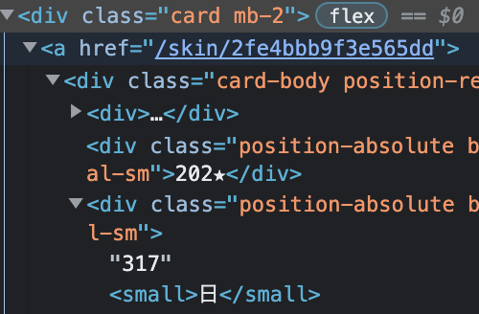
収集方法
Webスクレイピング用ライブラリ「Selenium」
プログラムでChromeを操作
NameMCにアクセス
CSVファイルにまとめる

Slide 9
AI開発
画像3

Slide 10
機械学習アルゴリズム
カテゴリ | 説明
分類 | ラベルとデータを学習し, データに対してのラベルを予測する.
回帰 | 実数値をデータで学習して, 実数値を予測する.
クラスタリング | データの似ているもの同士をまとめて, データの構造を発見する.
次元削減 | データの次元を削減して要因を発見(主成分分析など)するため, または他の手法の入力に使う.

Slide 11
学習アルゴリズムの検証
アルゴリズム | 精度
Linear SVC | 89.15%
SGD Classifier(hinge関数) | 89.58%
SGD Classifier(log関数) | 78.94%
カーネル近似(RBFSampler) | 92.38%
カーネル近似(AdditiveChi2Sampler) | 92.38%
K近傍法 | 91.39%
SVC | 92.38%

Slide 12
ラベリングの調査
ラベルの付け方 | ラベル数 | 精度
「いいね」数をそのまま | 900 | 1.19%
中央値(72) | 2 | 54.96%
三分位範囲(56,105) | 3 | 40.08%
四分位範囲(49,73,136) | 4 | 32.18%
値域を2分割(450) | 2 | 96.40%
値域を3分割(300, 600) | 3 | 92.38%
値域を4分割(225, 450, 675) | 4 | 88.35%

Slide 13
データクレンジング
データクレンジング前
90.42%
0.62%上昇
一ヶ月未満を排除
91.04%
1.34%上昇
900いいね以上を排除
92.38%

Slide 14
結論・今後の課題
結論
92%以上の精度で「いいね」数を３段階で予測
今後の課題
より良質でより大量のデータを用意
説明可能なAI化
フルカラーへの対応

Slide 15
参考文献
[1] NameMC, https://ja.namemc.com/
[2] selenium-python, GitHub, Inc, https://github.com/baijum/selenium-python
[3] Linear SVC(クラス分類) (SVM Classification) 【Pythonとscikit-learnで機械学習：第３回】, 「機械学習、AI、ディープラーニングのプログラミングを解説」, すぐる, (2017) http://neuro-educator.com/ml3/
[4] AIプロジェクトの成功を左右する「データラベリング」とは, AOS DATA AI データ, (2021) https://aidata.jp/blog/data-labelling/
[5]データクレンジング/データクリーニングとは？重要ワードを楽々理解, AIZINE(エーアイジン), 株式会社お多福lab, 2021年1月28日, https://aizine.ai/data-cleansing-0518/#toc2
[6]山崎康之介, 牛尼剛聡：SNS広告におけるインフルエンサー推薦のための「いいね」数予測, 日本データベース学会, DEIM Forum 2021 l31-3, pp.1-5 (2021)
https://proceedings-of-deim.github.io/DEIM2021/papers/I31-3.pdf

Slide 16
画像引用元
画像1：AIとは？AI(人工知能)とDeep Learning(深層学習を簡単に説明), OPTiM Cloud IoT OS, 2017年12月21日, https://www.optim.cloud/blog/ai/ai-deeplearning/
画像2：データドリブンという罠, DATA&INSIGHTS デジタルマーケティン グ×リサーチ, 2019年1月9日, https://www.macromill.com/data_and_insights/digital_marketing_ research/article_010.html
画像3：なぜ「機械学習」の導入プロジェクトは失敗する？成功事例の共通 点, ビジネス+IT, 2020年3月2日, https://www.sbbit.jp/article/sp/37679

